Slide 1
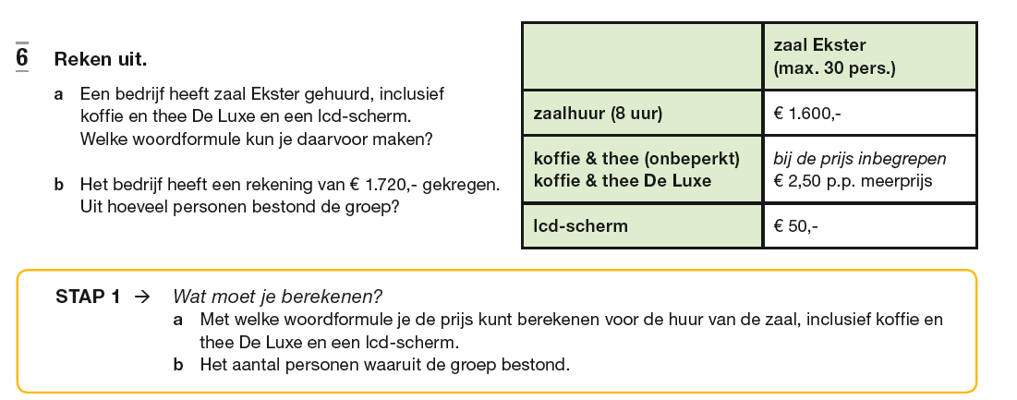
woordformules
Notes:
172-

Slide 2
woordformule
PRIJS = vaste kosten + extra kosten x aantal personen
Haal eerst de vaste kosten aan beide kanten van de = eraf
Deel daarna beide kanten door de extra kosten
Dan weet je het aantal personen
Notes:
1720 = 1600 + 50 + (2,50 x aantal personen) 1720 – 1650 = 70 euro = 2,50 x aantal personen = 70: 2,50 = 28 personen Hoe vaak gaat 2,50 in 70 euro? 28X

Slide 3

Woordformules
1 bord = 3 cm
2 borden = 5 cm
Met hoeveel cm groeit de stapel als je er een bord aan toevoegt?
Welke woordformule kun je hier bij bedenken?

Slide 4
Je begint de woordformule met een stapel kommen dus niet met 1 losse kom
Je begint met het verschil in cm wanneer je een schotel erbij doet
Je haalt er 1 kom af omdat dit de 1e kom is die geen extra 2 cm erbij krijgt want deze kom is nog geen onderdeel van een stapel kommen
Die ene eerste kom tel je aan het eind van de woordformule er nog bij op.
2 cm x (aantal kommen – 1 kom) + 8 cm

Slide 5
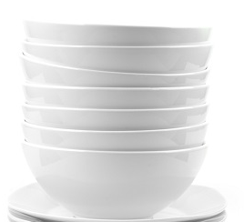
1 soepkom is 8 cm
2 soepkommen zijn 10 cm
Met hoeveel cm groeit de stapel als je er een kom aan toevoegt?
Welke woordformule hoort hierbij?

Slide 6
verschil in
……….cm x (aantal kommen -1) + ……cm (van de onderste kom)

Slide 7

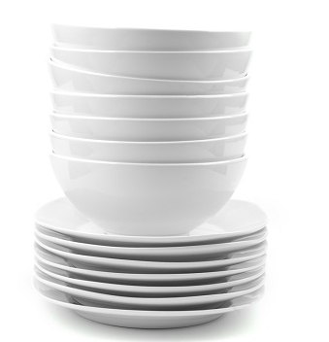
Welke woordformule hoort hierbij?

Slide 8
……….x (……….. – 1) + ………cm
Verschil is
2,5 cm x (aantal kop en schotels -1 set) + …cm totale hoogte van een set
Probeer eerst eens 10 kop en schotels.
2,5 cm x (10 -1 = 9) + 8,5 cm
25 cm + 8,5 = 33 cm
De stapel mag maximaal 40 cm hoog zijn
De stapel stijgt steeds met 2,5 cm als je er weer een kop en schotel bij doet.
2,5 x 2 = 5 cm erbij
5 cm + de stapel van 33 cm is 38 cm
Kan er nog een kop en schotel bij?
Nee want dan wordt de stapel 38 + 2,5 = 40,5 cm en dat is te hoog.
Dus de woordformule is dan
2,5 cm x (13-1= 12) + 8,5 cm
2,5 x 12 = 30 cm + 8,5 cm = 38,5 cm hoog
De stapel is dan 13 kop en schotels hoog

Slide 9
Voorbeeldsom examen

